Slide 1
Využití elektromagnetu

Slide 2
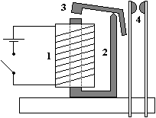
Elektromagnetické relé^{[1]}
je příkladem využití elektromagnetu v zařízení, které je důležitým prvkem v soustavách automatizace. Princip činnosti je na obrázku.
V blízkosti elektromagnetu tvořeného cívkou (1) a jádrem (2) z magneticky měkké oceli je pohyblivá kotva (3), rovněž z magneticky měkké oceli. Kotva se dotýká pružných kontaktů (4), k nimž je připojen obvod ovládaného zařízení.
Začne-li elektromagnetem procházet ovládací proud, kotva relé se přitáhne k jádru cívky a sepne pružné kontakty. Tím je ovládané zařízení uvedeno do chodu. Přitom k přitažení kotvy postačuje mnohem menší ovládací proud, než je proud, který prochází obvodem ovládacího zařízení

Slide 3
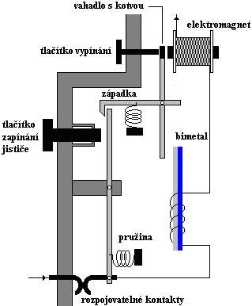
Jistič^{[2]}
jistič rozepne kontakty při zahřátí jističe nad dovolenou teplotu dlouhodobým průchodem zvýšeného proudu
jistič rozepne kontakty při náhlém proudovém nárůstu
Proud postupně prochází rozpojovatelnými kontakty, cívkou bimetalu a cívkou elektromagnetu. Vznikne-li v obvodu zkrat, pak zkratový proud uvede v činnost relé, jeho jádro přitáhne kotvu, západka se uvolní, pružina rozpojí kontakty a obvod se přeruší.
Prochází-li obvodem delší dobu větší proud, než je proud přípustný, bimetal se postupně zahřívá, prohne se tak, že nadzvedne kotvu a pak se opět západka uvolní, pružina rozpojí kontakty a obvod se přeruší.

Slide 4
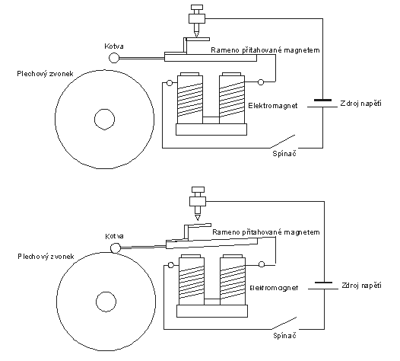
Elektrický zvonek^{[3]}
Po uzavření obvodu se periodicky velmi rychle opakují dva kroky, tato konstrukce se označuje jako Wagnerovo kladívko.
Vznik magnetického pole kolem elektromagnetu a přitažení kotvy k elektromagnetu. (Tím se zároveň přeruší obvod, elektromagnet ztratí své magnetické účinky.)
Kotva se vrátí do původní polohy. (Znovu se uzavře obvod.)

Slide 5
Autor: Petr Machálek
Vzdělávací oblast: Člověk a příroda
Vzdělávací obor: Fyzika
Ročník: 9.
Období použití: 1. pololetí šk. roku
Vytvořeno: 17. 9. 2012
Způsob použití:
DUM lze použít s projektorem při výkladu nového učiva.
Dále je DUM žáky využíván při domácí přípravě.
Zdroje informací:
[1] http://fyzika.jreichl.com/main.article/view/298-elektromagneticke-rele
[2] http://fyzika.jreichl.com/main.article/view/329-jistice
[3] http://cs.wikipedia.org/wiki/Zvonek

